Slide 1

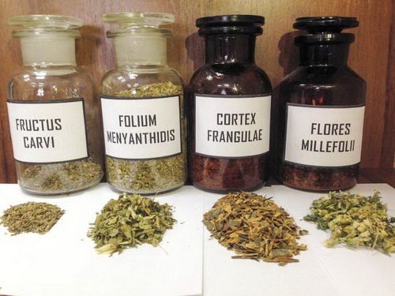
ОДЕСЬКИЙ НАЦІОНАЛЬНИЙ МЕДИЧНИЙ УНІВЕРСИТЕТ
КАФЕДРА ТЕХНОЛОГІЇ ЛІКІВ
Виготовлення зборів в умовах аптеки.
Практичне заняття з дисципліни «Технологія ліків»
Презентацію підготував:
д.фарм.н. Борисюк І.Ю.
доц. Фізор Н.С.
ас. Молодан Ю.О.
ас. Акішева А.С.

Slide 2
ПЛАН ПРАКТИЧНОГО ЗАНЯТТЯ
Визначення зборів, лікарських рослинних чаїв
Ступінь подрібнення
Загальні правила приготування зборів
Технологічний процес приготування зборів
Подрібнення та просіювання ЛРС
Змішування подрібненої сировини
Введення лікарських речовин
Дозування (для дозованих зборів)
2

Slide 3
Збори – являють собою суміші декількох видів висушеної і подрібненої (рідше цілої) лікарської рослинної сировини, інколи з додаванням солей, ефірних олій.
1. Визначення зборів, лікарських рослинних чаїв
Збори - одна з найдавніших, якщо не найдавніша лікарська форма. Згадки про них зустрічаються ще в єгипетському папірусі. Їх застосовували в якості напою, використовували для куріння, спалювали в цілях отримання пахощів, додавали у воду для прийняття ванн і ін. Люди вчилися використовувати те, що завжди було під рукою - трави, квіти, плоди. І тепер в будь-якій країні світу є свої «зелені аптеки», що пропонують як збори, так і лікарську рослинну сировину.
За дісперсологіческой класифікації збори відносяться до вільних всебічно дисперсних систем без дисперсійного середовища. Вони являють собою конгломерати великих часток (Грубодисперсні системи). У ряді випадків в збори вводять ефірне масло і деякі кристалічні лікарські речовини/
Використовувана ЛРС має відповідати вимогам відповідних монографій Фармакопеї (ДФУ 2, Т. 3) або, за їхньої відсутності, загальній статті “Лікарська рослинна сировина”.
3

Slide 4
Збори класифікують:
• за дозуванням: недозовані і дозовані;
• за способом застосування: для внутрішнього і зовнішнього застосування;
• за медичним призначенням: жовчогінний, грудний, потогінний, сечогінний, вітамінний, заспокійливий, терпкий і ін.
В даний час збори іноді готують в аптеці, а в основному - в промислових умовах, так як, не дивлячись на простоту приготування, їх технологія є досить трудомісткою. Крім того, в заводському виробництві є всі можливості для вдосконалення цієї лікарської форми щодо якості різання і однорідності змішування, а також упаковки. Крім звичайної упаковки (картонні коробки) промисловість випускає збори у вигляді плоских брикетів з насічками (окремі дози). Пресування і гранулювання забезпечують краще збереження і транспортабельність зборів.

Slide 5

Лікарські рослинні чаї – збори, призначені для приготування водних розчинів для орального застосування після заварювання, настоювання або мацерації.
1. Визначення зборів, лікарських рослинних чаїв
Рослинні чаї – це фіточаї з рослинних лікарських рослин, що використовують для лікування або профілактики захворювань.
Коли застосовувати?
простудні захворювання - чай з рослин, що мають імуномодулюючу дію;
перевтома та роздратування - чай з заспокійливими компонентами: меліса, м'ята;
хвороби шлунково-кишкового тракту - чаї з рослин, що володіють обволікаючою дією;
хвороби серцево-судинної системи - чай з компонентів, що нормалізують тиск та зміцнюють стінки судин.
Ступінь подрібнення сировини, що входить до складу зборів, має відповідати вимогам нормативної документації на конкретний лікарський засіб лікарська рослинна сировина у зборах для ванн – 2 мм
ДФУ 2.0, Т.3, СТ-Н МОЗУ 42 – 4.5: 2015;
Наказ МОЗУ № 812
5

Slide 6


























2. СТУПІНЬ ПОДРІБНЕННЯ
Якщо ступінь подрібнення лікарської рослинної сировини не зазначено:
листя, трави – 4-6 мм
листя мучниці і евкаліпту товчуть до одержання крупного порошку – 1 мм
стебла, кора, кореневища та корені – 3 мм
плоди, насіння – 0,5 мм
насіння льону – не подрібнюють
квітки та дрібні суцвіття – не подрібнюють
квітки липи – подрібнюють
5
6

Slide 7











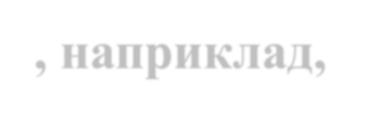


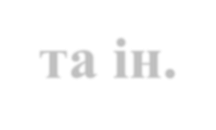
3. Загальні правила приготування зборів
Збори готують за масою.
Якщо до збору входять сильнодіючі
речовини, то застосовують форму дозованих зборів.
При цьому кожну дозу збору готують та пакують окремо.
Для попередження перехресної контамінації під час зважування, змішування та операцій з обробки лікарської рослинної сировини, необхідні особливі
запобіжні заходи, наприклад, вилучення пилу, використання спеціально призначених приміщень та ін.
6
6

Slide 8



Rp.: Herbae Adonidis vernalis
Rhizomatis cum radicibus
Valerianae ana 2,0
Misce, fiat species
Da tales doses N 10.
Signa. Кожну дозу заварити 1 стаканом окропу, настояти 30 хвилин. Приймати по 1 столовій ложці 3 рази на день
До складу збору входить сильнодіюча ЛРС – трава горицвіту, а тому необхідно перевірити дози.
на 1 стакан води – 200 мл – 1,5 г трави горицвіту,
на 1 стол. ложку – 15 мл – х
ТРД = 0,15 г
ТДД = 0,15 · 3 = 0,45 г
МТРД = 1,0 г,
МТДД = 5,0г

Дози не завищені

7777

Slide 9

Особливості технології: кожну дозу збору (на 1 прийом) готують і упаковують окремо (в капсулах або пакетах).
Технологія:
зважують 15,0 валеріани
г трави горицвіту та 20,0 г кореня
Окремо подрібнюють сировину і просіюють від пилу розважують на 10 капсул по 1,5 г трави горицвіту, потім по 2,0 г кореня валеріани і змішують кожну дозу упаковують кожну дозу в капсули, складають у пакет оформляють № рецепту і етикеткою «Внутрішнє» з докладно вказаним способом приготування
8

Slide 10


4. Технологічний процес приготування зборів
Технологія зборів складається із наступних технологічних стадій:
підготовчі роботи, висушування сировини до залишкової вологості 5-6% з метою збільшення крихкості сировини
подрібнення ЛРС,
просіювання;
змішування подрібненої сировини;
введення лікарських речовин;
дозування;
пакування та маркування;
контроль якості
ДФУ 2.0, Т.3, СТ-Н МОЗУ 42 – 4.5 : 2015;
Наказ МОЗУ № 812
9
9

Slide 11













4. ПОДРІБНЕННЯ ТА ПРОСІЮВАННЯ ЛРС
ЛРС подрібнюють окремо враховуючи структуру та вид сировини.
Кожну наважку ЛРС необхідно подрібнювати без залишку.
Листя, трави, кору ріжуть ножицями, ножами, з допомогою корене- і траворізок.
Плоди і насіння роздавлюють або розтирають на вальцовому або інших млинах.
Корені і кореневища товчуть у ступках (механічних) або роздавлюють і розтирають з допомогою різних млинів.
Просіювання подрібненої сировини від пилу проводять за допомогою сита (0,2 мм)
.
ДФУ 2.0, Т.3, СТ-Н МОЗУ 42 – 4.5 : 2015;
Наказ МОЗУ № 812
10

Slide 12













4. Змішування подрібненої сировини
Подрібнену та просіяну від пилу ЛРС перемішують:
на аркуші паперу
в широкій ступці
в фарфоровій чашці
за допомогою шпателя або целулоїдної пластинки.
Спочатку змішують сировину прописану в меншій кількості, поступово додаючи ту, що прописана в більшій кількості.
11
11

Slide 13

5. Введення лікарських речовин
Солі, розчинні
у воді або спирті
вводять до складу збору
у вигляді насичених розчинів
Обприскують сировину за допомогою пульверизатора
Висушують при температурі не вище 60°С.
Повноту висушування контролюють шляхом періодичного зважування збору.

Slide 14


Foliorum Hyoscyami 5,0
Rp.:
Foliorum Belladonnae 10,0
Foliorum Stramonii 30,0
Natrii nitratis 5,0 Misce, fiat species
Da. Signa. Курильний збір (протиастматичний). ½ чайної ложки підпалити і вдихати дим або по 0,5 г набити в гільзи і курити під час приступу
Протиастматична і знеболювальна дія збору базується на
сублімації алкалоїдів, що містяться в сировині, та продуктах їх розпаду. Натрію нітрат підтримує горіння, виділяючи при нагріванні кисень

Slide 15

Технологія
Подрібнюють всі види сировини
розмір часток 2 мм
Просіюють від пилу
через сито № 32 (0,2 мм)
Зважують прописані кількості сировини (листя блекоти, белладонни, дурману і змішують у зваженій фарфоровій чашці
Готують насичений розчин 5,0 г натрію нітрату в 10 мл води
(1:2) і рівномірно обприскують збір
Висушують в сушильній шафі
при температурі не вище 60°С при перемішуванні
Контролюють повноту висушу- вання до отримання 50,0 г збору
Упаковують в пакет і картонну коробку, оформляють етикеткою
«Зовнішнє» з позначенням способу застосування

Slide 16


5. Введення лікарських речовин
Ефірні олії, камфору, ментол та подібні їм речовини |  | вводять у вигляді розчину в 90% спирті етиловому
Розчиняють речовини у спирті етиловому в співвідношенні (1:10)
Спиртовим розчином обприскують ЛРС і перемішують

Slide 17

Rp.: Foliorum Salviae 3,0 Foliorum Farfarae
Florum Chamomillae ana 6,0 Olei Menthae gtts. V
Misce, fiat species
Da. Signa. По 2 десертні ложки заварювати стаканом окропу. Полоскати горло.
Підпис лікаря
Власна печатка лікаря

Slide 18

Технологія
Подрібнюють листя
розмір часток 5 мм
Просіюють від пилу
через сито № 32 (0,2 мм)
Зважують 3,0 г листя шавлії та 6,0 г підбілу і змішують у фарфоровій чашці з подрібненими квітками ромашки (6,0 г)
У скляній пробірці з пульверизатором готують розчин 5 крапель м’ятної олії в 1 мл 90 % спирту (1:10) і рівномірно обприскують збір
Висушують на повітрі при перемішуванні
Контролюють повноту
висушування до отримання 15,0 г збору
Упаковують в пергаментну капсулу, потім поміщають в пакет, оформляють етикеткою «Зовнішнє» з позначенням способу застосування

Slide 19

5. Введення лікарських речовин.
Гігроскопічну сировину або таку, яка легко псується від зволоження |  | вводять в останню чергу
Гігроскопічну ЛРС додають до складу збору після обприскування інших компонентів розчином солі та висушування
До складу курильних зборів для полегшення їх згоряння уводять 3
% натрію нітрату.

Slide 20

Da. Signa. Заварити 2 стаканами кропу. По 2 столові ложки 3 рази на день.
Rp.: Corticis Frangulae Foliorum Urticae
ana 5,0 Florum Helichrysi arenarii 3,0 Radicis Glycyrrhizae Magnesii sulfatis ana 10,0 Misce, fiat species
Магнію сульфат добре розчиняється у воді (1:1), але кількість його у пропису становить більше 30%, тому доцільно увести сіль у сухому вигляді.
Гігроскопічні або ті, що швидко псуються від зволоження, матеріали, додають після обробки приготованої суміші розчином солі та висушування
19

Slide 21

Технологія
Подрібнюють всі види
сировини
розмір часток 3 мм (кора, корінь), 5 мм (листя)
Просіюють від пилу
через сито № 32 (0,2 мм)
Зважують 10,0 г кореня солодки (як найбільш багатий
клейкими екстрактивними речовинами ЛРС)
Корінь солодки змочують 5 мл (1/2 від ваги кореня) 70%
спирту і посипають подрібненим магнію сульфатом (0,16 мм)
Висушують на повітрі при
перемішуванні
Контролюють повноту вису-
шування до отримання 33,0 г збору
Додають інші компоненти збору
Упаковують в пергаментну капсулу, потім поміщають у пакет, оформляють етикеткою «Зовнішнє» з позначенням способу застосування
20

Slide 22

5. Введення лікарських речовин
Солі, нерозчинні у воді та спирті, або прописані в значній кількості |  | вводять у сухому вигляді
Якщо речовина крупнокристалічна, її попередньо розтирають до розміру часток 0,2 мм.
Один із компонентів збору, який містить найбільшу кількість слизових або екстрактивних речовин зволожують 70% етиловим спиртом або водою очищеною (в кількості ½ від маси зволожуваної сировини, а потім посипають сіллю і висушують.

Slide 23
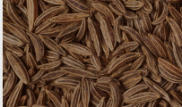
Для внутрішнього застосування найбільш підходять збори, що вимагають систематичного використання. Наприклад, збір Едельберга є проносним препаратом. До його складу входять кора жостеру, листя бобівника трилистого, трава деревію і насіння кмину подрібнені.
Проносний збір Едельберга використовують для лікування звичних запорів, при геморої і т.п.
Rp.: Corticis Frangulae 60,0
Folii Menyanthidis
Florum Millefolii āā 20,0
Fructus Carvi concisi 1,0
M.D.S. 1 столову ложку збору залити 1 склянкою води, настояти на киплячій водяній бані 15 хв, процідити. Пити по 2 столові ложки настою 2 рази на день

Slide 24
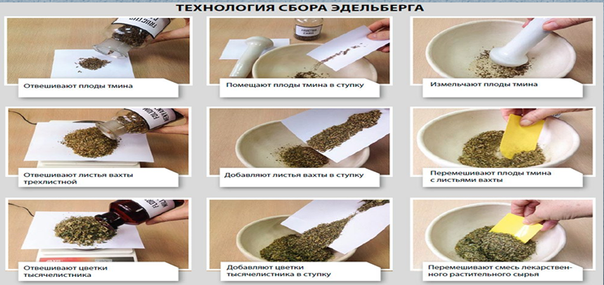
Технологія збору Едельбергу
Відважують плоди тимˈяну
Поміщають плоди тимˈяну в ступку
Подрібнюють плоди тимˈяну
Відважують листя бобівника трилистного
Додають листя бобівника трилистного у ступку
Перемішують плоди тимˈяну з листями бобівника
Відважують деревію
Додають квіти деревію в ступку
Перемішують суміш лікарської рослинної сировини

Slide 25
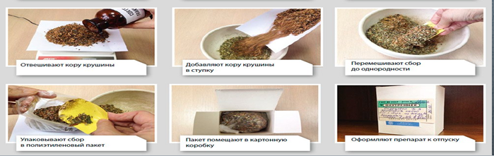
Відважують крушини
Додають кору крушини в ступку
Перемішують збір до однорідності
Перемішують збір до однорідності
Упаковують збір в полиетиленовий пакет
Пакет поміщують в картону коробку
Оформлюють препарат до відпуску

Slide 26
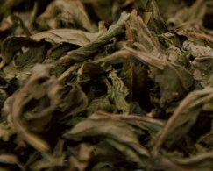
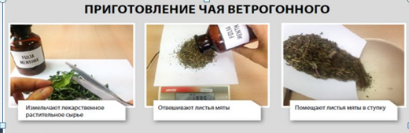
Приготування твердих лікарських форм: чай вітрогонний
Як приклад лікувальних фіточаїв можна привести чай вітрогонний, дія якого пояснюється рефлекторним посиленням секреції і перистальтики, частково - прямою дією ефірних масел, що містяться в рослинах, на кишкову флору.
Rp.: Foliorum Menthae piperitae
Fructus Foeniculi
Rizomatis cum radicibus Valerianae āā 20,0
M.D.S. 1 столову ложку збору залити 1 склянкою води, нагрівати на водяній бані 15 хв, процідити, віджати. Пити по 1 столовій ложці чаю 3-4 рази на день або по 1 / 4-1 / 2 склянки вранці і ввечері в теплому вигляді
Приготування чаю вітрогонного
Подрібнюють ЛРС
Відважують листя мˈяти
Поміщують листя мˈяти в ступку
Відважують листя мˈяти

Slide 27
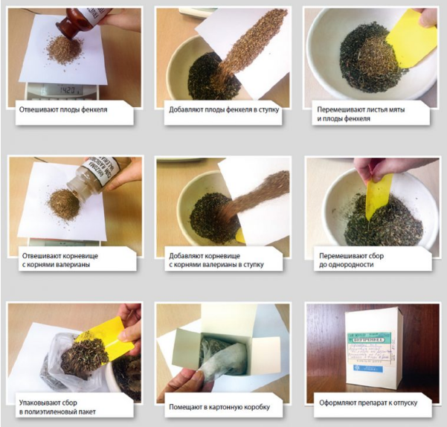
Відважують плоди фенхелю
Додають плоди фенхелю
в ступку
Перемішують листя мˈяти та плоди фенхелю
Відважують кореневище з коренями валеріани
Додають кореневище валеріани в ступку
Перемішують збір до однорідності
Упаковують збір в полиетиленовий пакет
Поміщають в картонну каробку
Оформлюють препарат до відпуску

Slide 28





6. Дозування (для дозованих зборів)
Дозування зборів та лікарських чаїв проводять за допомогою аптечних терезів або інших приладів.
7. Пакування та маркування
Збори відпускають у целофанових мішечках або картонних коробках, викладених зсередини пергаментним чи вощеним папером, в одноразових пакетах або фільтр-пакетах.
28

Slide 29

8. Контроль якості
Контроль якості зборів здійснюють згідно ДФУ, чинних наказів, інструкцій МОЗ України.
Здрібненість (розмір частинок подрібненої сировини) визначають просіюванням крізь відповідні сита (ДФУ 2.0 п. 2.1.4, п. 2.9.12).
Збори ідентифікують, використовуючи їх макроскопічні і, якщо необхідно, мікроскопічні характеристики.
Де можливо, проводять кількісне визначення вмісту діючих речовин компонентів збору підхожим методом.
29

Slide 30





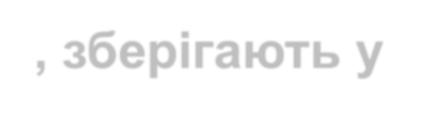

9. Умови та термін зберігання
Зберігання зборів здійснюють в умовах, що запобігають дії зовнішнього середовища та забезпечують стабільність препарату.
Збори, виготовлені екстемпорально, зберігають у захищеному від світла місці 10 днів або протягом терміну, визначеного експериментальними дослідженнями та зазначеного в технологічній інструкції на конкретний пропис.
24
30

Slide 31

При виготовленні лікарських зборів рослинної сировини:
ефірні олії, камфору, ментол та подібні їм
речовини вводять до складу збору у вигляді розчину в 90 % спирті етиловому;
солі, нерозчинні у воді та спирті, або прописані в значній кількості вводять у сухому вигляді;
гігроскопічні або ті, що швидко псуються від зволоження, матеріали, додають після обробки
приготованої суміші розчином солі та висушування;

Slide 32
Список літератури:
Державна фармакопея України / Державне підприємство «Науковий фармакопейний центр якості лікарських засобів». – 2-е вид. – Х.: Державне підприємство «Науковий фармакопейний центр
якості лікарських засобів»., 2015. – Т. 3. – 732 с.
Екстемпоральна рецептура (технологія, аналіз, застосування): Методичні рекомендації / О. І.
Тихонов, Т. Г. Ярних., І. С. Грищенко, Н. В. Хохленкова та ін.; за ред. О. І. Тихонова і Т. Г. Ярних. – К.: Видавничий дім «Агентство Медичного Маркетингу», 2016. – 352 с.
3. Про затвердження правил виробництва (виготовлення) лікарських засобів в умовах аптеки : Наказ МОЗ України від 17.10.2012 № 812 // Офіційний вісник України від 23.11.2012 № 87.
4. Руководство к учебным занятиям по аптечной технологии лекарств: учеб. пособие для студ. вузов / Л. И. Вишневская, Н. П. Половко, Р. С. Корытнюк, С. С. Зуйкина, Е. Е. Богуцкая и др. – Х.: НФаУ: Оригинал, 2016. – 378 с.
Тихонов, О. І. Технологія ліків : підручник для студентів фармацевтичних факультетів ВМНЗ України ІІІ-IV рівнів акредитації : переклад з російської / О. І. Тихонов, Т. Г. Ярних; за ред. О. І. Тихонова. – Вінниця :Вид-во НОВА КНИГА, 2016. – 536 с.

Slide 33
Дякую за увагу!

